Slide 1
ЛЕКЦИЯ № 3
Математические основы оптимизации

Slide 2
МАТЕМАТИЧЕСКИЕ ОСНОВЫ ИСКУССТВЕННОГО ИНТЕЛЛЕКТА
Каганов Ю.Т. к.т.н., доцент каф. ИУ-5
ИУ-8
ЛЕКЦИЯ № 3
Математические основы оптимизации.
Элементы линейной алгебры.

Slide 3
3. Задачи выпуклого программирования
3.0. Формулировка задачи
Пусть f:
,
g:
,
,
,
.
– ограничения типа равенств.
– ограничения типа неравенств.
Обозначим множество индексов:
.

Slide 4
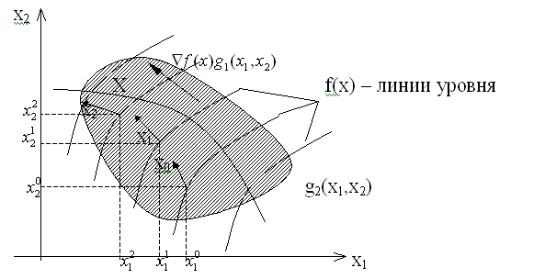
3. Задачи выпуклого программирования.
3.1. Активные ограничения.
В процессе решения задачи происходит перемещение текущей точки из заданной начальной точки в конечную точку. При этом возможен выход на границу области допустимых решений Х. Такие нарушенные ограничения носят название активных.
Определение множества индексов активных ограничений:

Slide 5
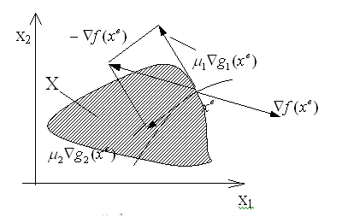
3.2. Функция Куна-Таккера (функция Лагранжа) для задач выпуклого программирования (1951г.)
Продифференцируем функцию L(x,λ,μ) по x и приравняем 0.
Если продифференцировать по μ_{к}, то получим неравенства g_{k}(x)
0 ,
что не позволяет получить единственное решение. Противоречие состоит в том, что для ЗВП имеется единственное решение.
Лемма: Градиент целевой функции
равен линейной комбинации градиентов функций ограничений в точке условного экстремума
:
Множество всех векторов
называется множеством возможных направлений.

Slide 6
3.3. Теорема Каруша-Куна-Таккера.
Рассмотрим задачу выпуклого программирования
Пусть f:
g:
Требуется найти:
,
,
,
.
Для этого решение ЗВП должно удовлетворять следующим условиям:
,
Если эти условия выполнены, то
– решение ЗВП.
.
Условия:
,
- называются условиями дополняющей нежесткости.
.

Slide 7
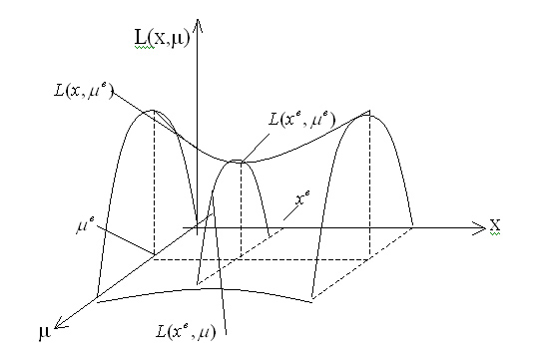
3.4. Теория двойственности
3.4.1.Седловая точка функции Лагранжа. Двойственность.
Рассмотрим упрощенную задачу выпуклого программирования.
Пусть заданы условия на f(x) и g (x) как и ранее.
.
Тогда функция Лагранжа может быть записана:
Рассмотрим случай, когда x = x1, μ = μ1 :
.
.
Таким образом седловая точка функции Лагранжа (функции Куна-Таккера) является
.
Именно эта точка является решением ЗВП.

Slide 8
3.4. Теория двойственности.
Задача может быть поставлена как минимаксная и может быть разбита на решение двух задач:
Прямая задача – ,
при μ=μ(x)–множитель Лагранжа (Куна-Таккера)
.
2. Двойственная задача –
при x=x(μ) – переменная проектирования.
Пример: Задача линейного программирования.
Прямая задача:
;
;
.
Двойственная задача:
;
;
;
.

Slide 9
4. Алгоритм и сходимость алгоритмов
4.1. Понятие алгоритма. Алгоритмические отображения.
Определение. Алгоритмом называется итеративный процесс вычислений, который порождает последовательность точек в соответствии с предписанным набором правил, включающим критерий окончания этого процесса.
Алгоритмическое отображение.
Пусть А:
для
,
,
Таким образом
где
- начальная точка.
В качестве реализации алгоритмического отображения методов оптимизации может быть выбрана некоторая функция спуска, зависящая от переменных проектирования
.
При этом она должна удовлетворить условию
В качестве функции спуска может быть использована целевая функция
или градиент целевой функции

Slide 10
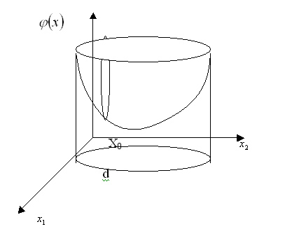
4. Алгоритм и сходимость алгоритмов
4.2. Композиция алгоритмических отображений.
Выбор направления уменьшения функции спуска d – в области возможного направления. Например
Этот алгоритм обозначим D
.
.
2. Выбор шага
→
. Этот алгоритм обозначим U.
3. Если решается задача с ограничениями, то необходимо ввести еще один алгоритм L , учитывающий наличие ограничений.
Тогда общий алгоритм будет композицией алгоритмов:

Slide 11
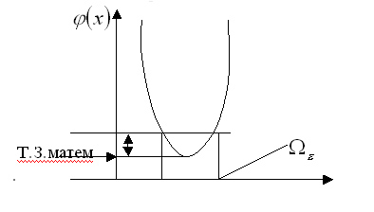
4. Алгоритм и сходимость алгоритмов
4.2. Критерий окончания процесса оптимизации.
Точка зрения математика состоит в нахождении точного решения
.
Точка зрения инженера состоит в определение области
близкой к оптимальной. В связи с этим существует несколько критериев останова в зависимости от точности решаемой задачи.
.
.
Критерии останова алгоритма.
1.
2.
3.
4.
Точка зрения инженера.

Slide 12
4. Алгоритм и сходимость алгоритмов
4.3. Скорость сходимости алгоритмов.
Пусть
сходится к
, тогда, если выполняются неравенства:
(1.)
,
- коэффициент сходимости,
– линейная сходимость,
.
,
γ - порядок сходимости,
(2.)
.
,
суперлинейная сходимость.
При γ = 2 – квадратичная сходимость.

Slide 13
Элементы линейной алгебры

Slide 14
Линейная независимость, линейная оболочка и базисы.
Векторы v₁, v₂, ..., vₖ называются линейно независимыми, если уравнение:
a₁v₁ + a₂v₂ + ... + aₖvₖ = 0 (где a₁, a₂, ..., aₖ — скаляры)
имеет только одно (тривиальное) решение: a₁ = a₂ = ... = aₖ = 0.
Если существуют ненулевые коэффициенты, при которых это равенство выполняется, векторы линейно зависимы.

